Slide 1
«Вихрові струми»
Всеукраїнський відкритий інтерактивний конкурс «МАН - Юніор дослідник»
Виконав: Гапонюк Максим Олексійович
Учень 10 Класу фізико-математичного профілю Славутського спеціалізованого ліцею-інтернату поглибленої підготовки учнів в галузі науки Науковий керівник : Коваль Віктор Людвигович вчитель фізики Славутського спеціалізованого ліцею-інтернату поглибленої підготовки учнів в галузі науки

Slide 2
Мета проекту
Демонстрація фізичних дослідів, які відбуваються за допомогою магнітного поля;
Дослідити умови виникнення індукційних струмів (струмів Фуко).

Slide 3
Завдання:
Провести дослідження взаємодії двох тіл із мідною трубою, перше тіло не магніт, друге тіло такого ж розміру і маси – магніт;
Пояснити явища, які відбуваються в процесі проведення експерименту.
Об’єкт та предмет дослідження:
Явище електромагнітної індукції, індукційне магнітне поле;
умови виникнення індукційного струму (струмів Фуко) та їх взаємодія з магнітом.

Slide 4
Матеріали та обладнання:
Неодимовий магніт діаметром 15 мм та висотою 3 мм (сила притягання 1,8 кг);
Предмет, що відповідає за розмірами магніту, у нашому досліді ми використаємо дві склеєні обрізані монети номіналом 10 копійок, маси тіла і магніту рівні;
Мідна трубка діаметром 16 мм та довжиною 60 см;
Секундомір.
Поролон для пом’якшення падіння тіл.

Slide 5
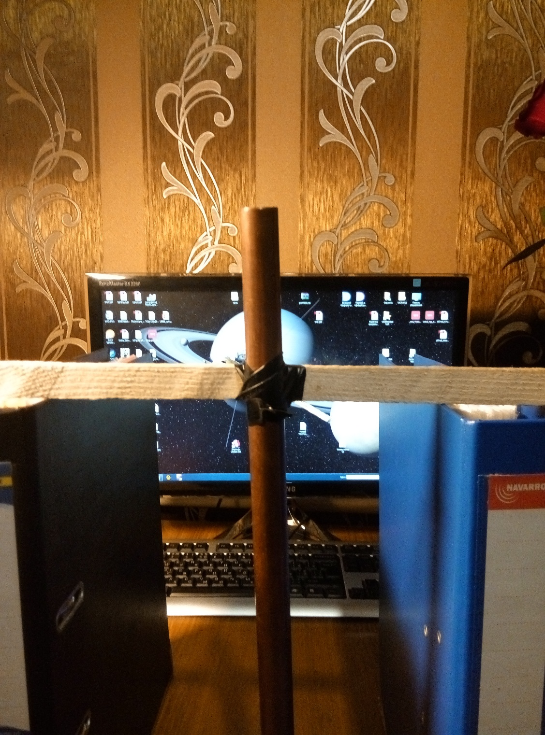
Хід роботи
1. Закріпимо трубку вертикально;

Slide 6
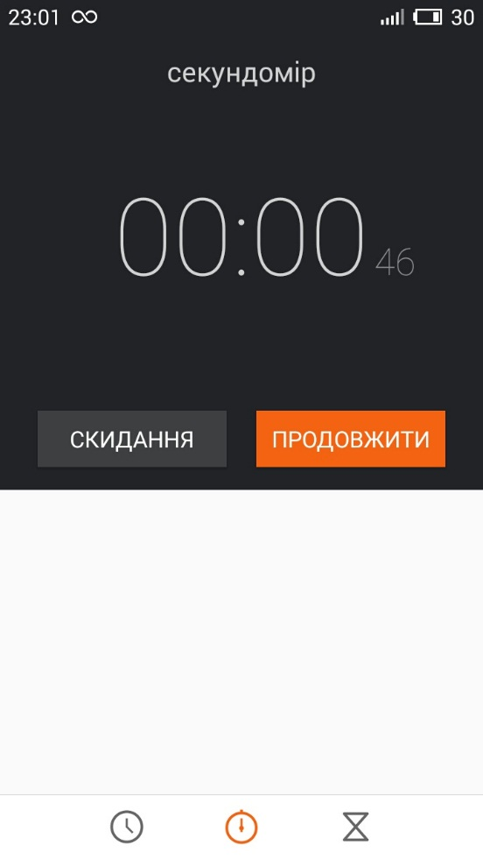
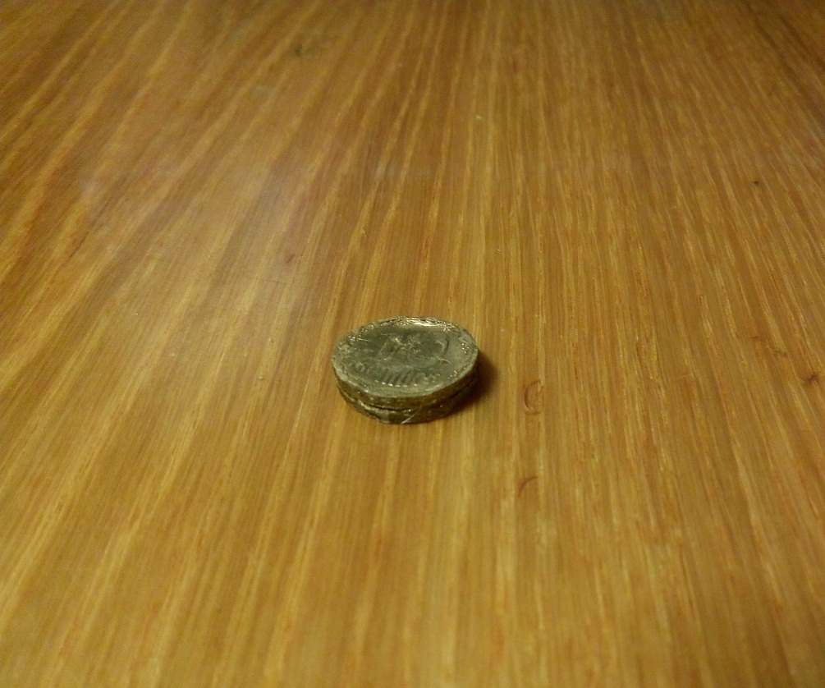
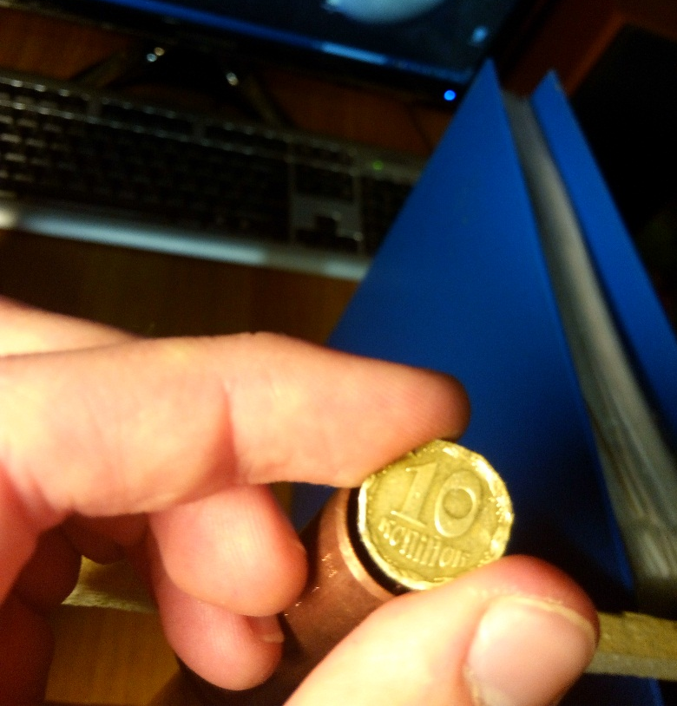
2. Кинути крізь трубу склеєні монети (без початкової швидкості) та виміряти час їх руху в трубі.

Slide 7
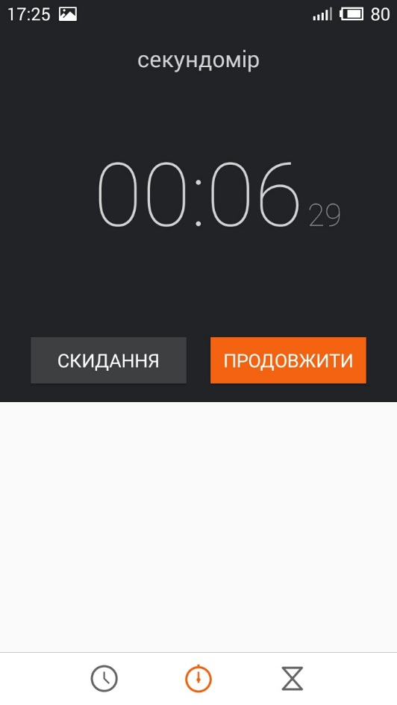
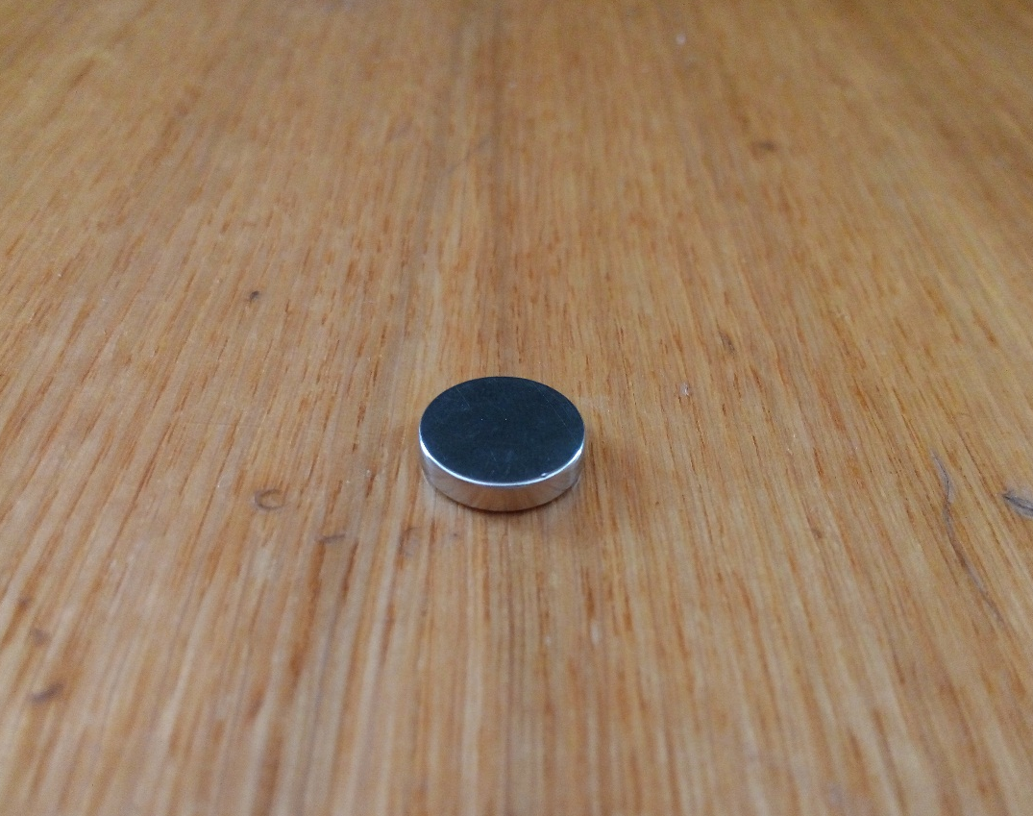
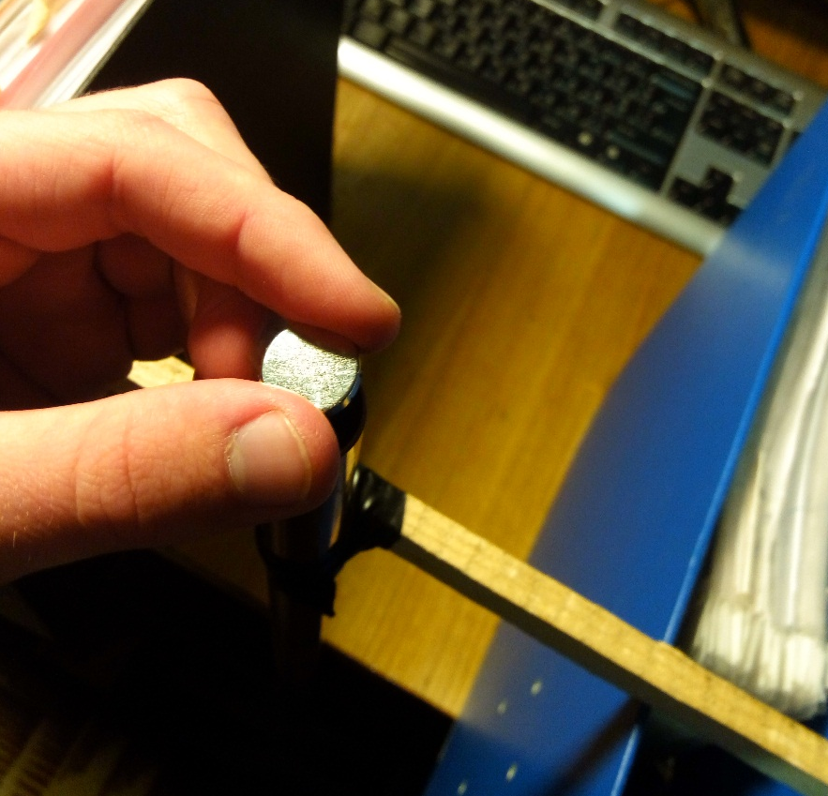
3. Кинути крізь трубу неодимовий магніт (без початкової швидкості) та виміряти час його руху в трубі.

Slide 8
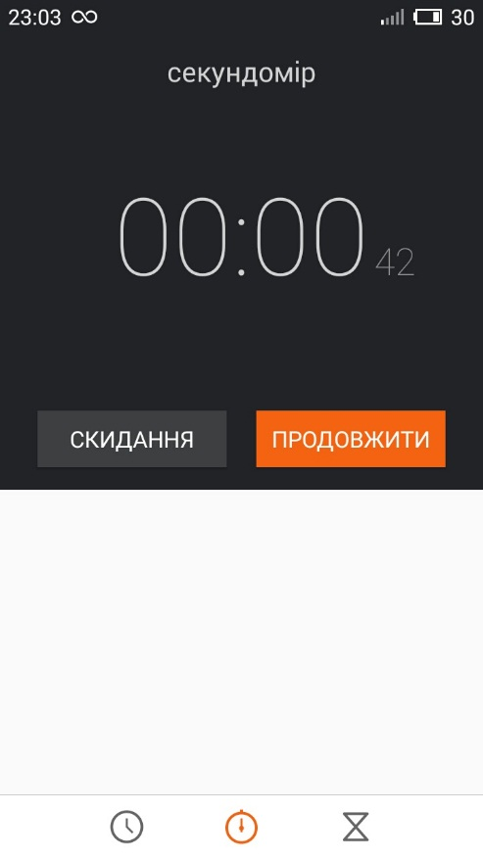
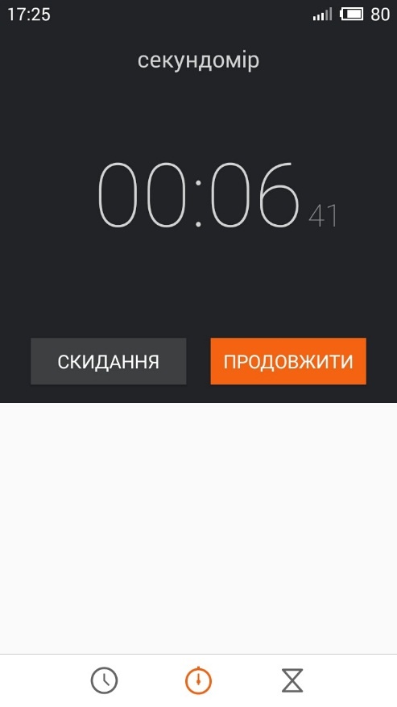
4 Повторити дослід та занести дані в таблицю, пояснити результати дослідів.
№ досліду | Час руху монети, с | Час руху магніту, с | Середнє значення часу для монети, с | Середнє значення часу для магніту, с
1 | 0,46 | 6,29 | 0,44 | 6,35
2 | 0,42 | 6,41

Slide 9
Пояснення явища:
Чому магніт в трубці летить довше, ніж монета, адже він не притягується до трубки?
Це відбувається через виникнення у провіднику так званих вихрових струмів (струмів Фуко). Під час руху магніту його магнітне поле взаємодіє з провідником (магнітне поле в провіднику змінюється), і в трубці створюється індукційний струм (струми Фуко) (внаслідок явища електромагнітної індукції). Цей струм, згідно правила Ленца, завжди має такий напрям, що створюваний цим струмом власний магнітний потік протидіє тим змінам зовнішнього магнітного потоку, які збуджують індукційний струм. Тобто магнітне поле створене цим індукційним струмом у замкненому провіднику (у трубці) призводить до гальмування руху магніту.

Slide 10
Висновки:
Отже, при взаємодії сильних магнітів та масивних провідників в провідниках з’являються вихрові струми (струми Фуко);
Струми Фуко можуть спричиняти левітування або сповільнення руху магніту, згідно правила Ленца.

